Slide 2
一、列举需求
1、调用get(key)方法时，要返回该key对应的val。
2、只要用get或者put方法访问一次某个key，该key的freq就要加一。
3、如果在容量满了的时候进行插入，则需要将freq最小的key删除，如果最小的freq对应多个key，则删除其中最旧的那一个。

Slide 3
二、数据结构
1. O(1)的时间get(key)，使用hash_map存储key-val映射
2. 一个key对应一个freq，所以用hash_map存储一个key_freq映射
3.1 freq到key的映射
3.2 最小的freq不能去查找，一找就不再是O(1)了。所以用一个变量min_freq来记录。
3.3 freq对应key是一对多，即一个key对应一个freq集合
3.4 freq对应的key列表是存在时序的，这样能删掉最老的
3.5 希望能快速删除key列表中的任何一个key

Slide 4
所以，freq对应的key集合应该用LinkedHashSet这个数据结构

Slide 5
三、程序框架（JAVA）
class LFUCache {
// key 到 val 的映射，我们后文称为 KV 表
HashMap<Integer, Integer> keyToVal;
// key 到 freq 的映射，我们后文称为 KF 表
HashMap<Integer, Integer> keyToFreq;
// freq 到 key 列表的映射，我们后文称为 FK 表
HashMap<Integer, LinkedHashSet<Integer>> freqToKeys;
// 记录最小的频次
int minFreq;
// 记录 LFU 缓存的最大容量
int cap;
public LFUCache(int capacity) {
keyToVal = new HashMap<>();
keyToFreq = new HashMap<>();
freqToKeys = new HashMap<>();
this.cap = capacity;
this.minFreq = 0;
}
public int get(int key) {}
public void put(int key, int val) {}
}

Slide 6
程序框架（C++）

Slide 7
四、get方法
思路：逻辑很简单，
1、返回key对应的val，这个调用KV表就能实现
2、增加key对应的freq。这个是核心，需要同时改动KF表和FK表，所以直接抽象成一个功能函数，待后面实现

Slide 8
JAVA版
public int get(int key) {
if (!keyToVal.containsKey(key)) {
return -1;
}
// 增加 key 对应的 freq
increaseFreq(key);
return keyToVal.get(key);
}

Slide 9
C++版

Slide 10
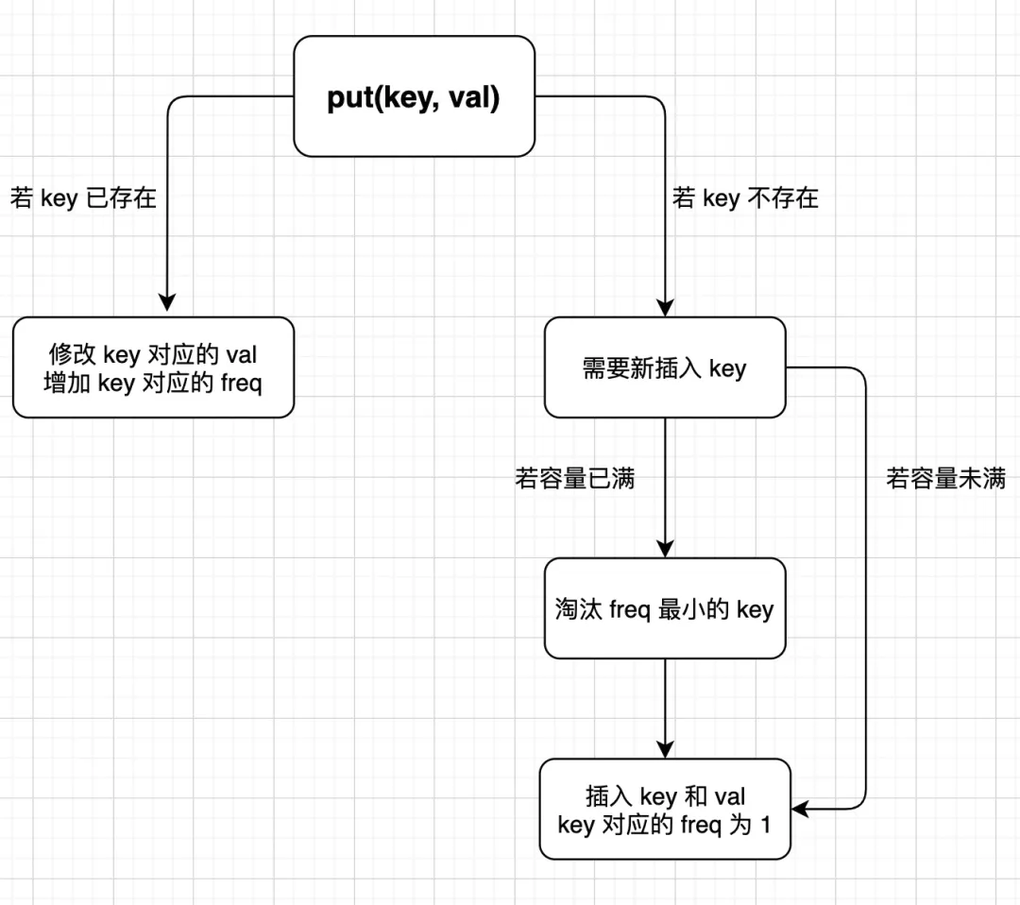
五、put方法

Slide 11
JAVA版
public void put(int key, int val) {
if (this.cap <= 0) return;
/* 若 key 已存在，修改对应的 val 即可 */
if (keyToVal.containsKey(key)) {
keyToVal.put(key, val);
// key 对应的 freq 加一
increaseFreq(key);
return;
}
/* key 不存在，需要插入 */
/* 容量已满的话需要淘汰一个 freq 最小的 key */
if (this.cap <= keyToVal.size()) {
removeMinFreqKey();
}
/* 插入 key 和 val，对应的 freq 为 1 */
// 插入 KV 表
keyToVal.put(key, val);
// 插入 KF 表
keyToFreq.put(key, 1);
// 插入 FK 表
freqToKeys.putIfAbsent(1, new LinkedHashSet<>());
freqToKeys.get(1).add(key);
// 插入新 key 后最小的 freq 肯定是 1
this.minFreq = 1;
}

Slide 12
C++版

Slide 13
六、核心函数
removeMinFreqKey
increaseFreq

Slide 14
private void removeMinFreqKey() {
// freq 最小的 key 列表
LinkedHashSet<Integer> keyList = freqToKeys.get(this.minFreq);
// 其中最先被插入的那个 key 就是该被淘汰的 key
int deletedKey = keyList.iterator().next();
/* 更新 FK 表 */
keyList.remove(deletedKey);
if (keyList.isEmpty()) {
freqToKeys.remove(this.minFreq);
// 问：这里需要更新 minFreq 的值吗？
}
/* 更新 KV 表 */
keyToVal.remove(deletedKey);
/* 更新 KF 表 */
keyToFreq.remove(deletedKey);
}
private void increaseFreq(int key) {
int freq = keyToFreq.get(key);
/* 更新 KF 表 */
keyToFreq.put(key, freq + 1);
/* 更新 FK 表 */
// 将 key 从 freq 对应的列表中删除
freqToKeys.get(freq).remove(key);
// 将 key 加入 freq + 1 对应的列表中
freqToKeys.putIfAbsent(freq + 1, new LinkedHashSet<>());
freqToKeys.get(freq + 1).add(key);
// 如果 freq 对应的列表空了，移除这个 freq
if (freqToKeys.get(freq).isEmpty()) {
freqToKeys.remove(freq);
// 如果这个 freq 恰好是 minFreq，更新 minFreq
if (freq == this.minFreq) {
this.minFreq++;
}
}
}

Slide 15
提炼LinkedHashSet
自己写LinkedHashSet，需要提供哪些接口？
isEmpty()
add()
remove()
之后，改为C++版即可

